Slide 1
ECOINNOVAZIONE:
Bioeconomia e chimica verde

Slide 2

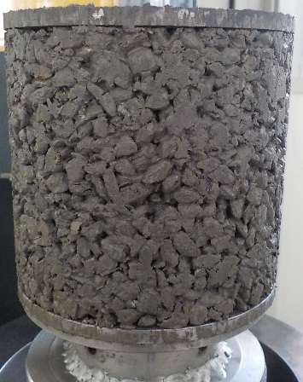
ECCIS – Studio sperimentale di sistemi e materiali cementizi innovativi ed eco-sostenibili
  Obiettivo
  Ridurre gli effetti negativi della tropicalizzazione del clima e gestire le acque piovane trasformandole in risorse.
  Ridurre i rifiuti da conferire in discarica per il riutilizzo nel ciclo di produzione del calcestruzzo mantenendo i requisiti di qualità e prestazionali.
foto/immagine
GREEN CHEMISTRY
ODR: DIATI - POLITO
OR/PMI Innovative: NA
Pilot/End User NA
Durata: 18 mesi
PM: Marco C. Alessio, Cismondi Srl
Bando: «Poli di Innovazione» 2016 - Linea A
  Risultato atteso [prodotto/servizio]:
Diffusione capillare del calcestruzzo drenante in sostituzione dei Sistemi tradizionali (asfalto, autobloccanti, sistemi chiusi) in: piste ciclo-pedonali, strade secondarie e d’accesso, aree ad utenza promiscua e “zone 30”, viali e strade in zone sottoposte a tutela ambientale, percorsi per impianti sportivi e campi da golf, sottostruttura di campi da calcio, piazzali di sosta e parcheggi, aree a rischio incendi. Per il cls ECO (CDW) maggior diffusione grazie ai CAM.
Progetto inserito nell’agenda strategica di ricerca 2016 del Polo CGREEN, finanziato nell’ambito del POR FESR 2014-2020 del Piemonte e realizzato con il concorso di risorse del Fondo Europeo di Sviluppo Regionale (FESR), dello Stato Italiano e della Regione Piemonte.

Slide 3

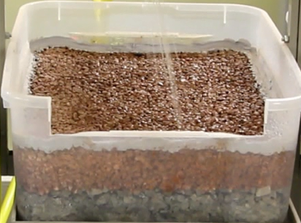
ECCIS – Studio sperimentale di sistemi e materiali cementizi innovativi ed eco-sostenibili
  Perché è innovativo?
  Materiale che risponde ai requisiti di drenabilità superiori al 95%
  Anticipa i CAM (Criteri Ambientali Minimi)
  Trasforma un rifiuti non pericoloso in una materia prima seconda da riutilizare nel ciclo produttivo (prodotto non va piu’ in discarica).
foto/immagine
  Chi lo usa e come cambia la vita alle persone?
Riduzione del fenomeno di acquaplaning
Raccolta e convogliamento dell’acqua
Rispetto del ciclo naturale dell’acqua
Ricarica della falda acquifera
Tutela e valorizzazione di stradelli con particolare pregio estetico
Riduzione della temperatura percepita sul manto stradale
Chi lo utilizza: Soggetti pubblici e privati
Mercati di applicazione: Italia
Fatturato previsto: Euro 400.000,00/anno
Nuovi occupati: 2
Progetto inserito nell’agenda strategica di ricerca 2016 del Polo CGREEN, finanziato nell’ambito del POR FESR 2014-2020 del Piemonte e realizzato con il concorso di risorse del Fondo Europeo di Sviluppo Regionale (FESR), dello Stato Italiano e della Regione Piemonte.

Slide 4


ECCIS – Studio sperimentale di sistemi e materiali cementizi innovativi ed eco-sostenibili
  Tempistiche e avanzamento
  AL 30/06/2018: Per il drenante raggiunto il 70% del progetto. Per l’ECO beton 50%
  Principali milestone progettuali: Completato MS1: Mese 6: definizione dei criteri per l'ottimizzazione della progettazione sulla base dei risultati ottenuti in Fase Sperimentale 1 in modo da applicare le variazioni alla Fase Sperimentale 2. Risultati raggiunti: per il drenante sono state messe a punto le formulazioni in funzione dell’utilizzo e realizzate delle stese di prova. Per l’ECO sono gia’ state definite le formulazioni finali.
  Eventuali criticità: sistema di riparazione corticale
  Diffusione dei risultati
  Sito Internet www.cismondisrl.com
  Convegni mirati presso Professionisti, Imprese e Stazioni Appaltanti
Progetto inserito nell’agenda strategica di ricerca 2016 del Polo CGREEN, finanziato nell’ambito del POR FESR 2014-2020 del Piemonte e realizzato con il concorso di risorse del Fondo Europeo di Sviluppo Regionale (FESR), dello Stato Italiano e della Regione Piemonte.

